Slide 1

DAW – Introducción a la Filosofía Agile
Scrum – Metodología y Técnicas
Esta obra está licenciada bajo la Licencia Creative Commons Atribución-NoComercial-CompartirIgual 4.0 Internacional. Para ver una copia de esta licencia, visite http://creativecommons.org/licenses/by-nc-sa/4.0/ o envíe una carta a Creative Commons, PO Box 1866, Mountain View, CA 94042, USA.
https://creativecommons.org/licenses/by-nc-sa/4.0/

Slide 2

Sumario
Conceptos Básicos
Las Metodologías Ágiles
Introducción a Scrum
Roles de Scrum
Artefactos de Scrum
Ceremonias de Scrum
Ciclo de Vida Scrum
Técnicas de Scrum
agilecorporation.org

Slide 3
Product Backlog
El primer concepto clave dentro de la Filosofía Agile es el Product Backlog.
Es una bolsa de requisitos definidos por el usuario de forma sencilla y directa, como si nos contase una historia, por lo que se les denomina Historias de Usuario.
Esta bolsa se revisa con frecuencia con el usuario, refinando, troceando y priorizando historias según su conveniencia.
Las historias más depuradas y urgentes se van colocando en la parte superior y se van extrayendo paulatinamente para su desarrollo.
Prioridad
Refinamiento

Slide 4
Sprint y Sprint Backlog
Backlog
Backlog
Backlog
Backlog
Backlog
Backlog
Backlog
Backlog
Backlog
Backlog
Sprint
Sprint
Sprint
Sprint
Sprint
Sprint
Sprint
Sprint
Sprint
Sprint
En Agile el desarrollo se efectúa progresivamente, tomando pequeños grupos de historias ya refinadas y abordándolos en períodos denominados Sprints.
El subconjunto de historias que se desarrollan en un Sprint se denomina Sprint Backlog.
Todos los Sprints son de la misma duración.

Slide 5

Time Boxing
En Agile los tiempos son clave y no se pueden acortar ni alargar.
Las duraciones de los Sprints, de las reuniones y de las votaciones son flexibles, pero no se pueden cambiar una vez se han acordado.
En Agile no se adelantan, retrasan, replanifican o cancelan entregas, simplemente se recolocan en un Sprint posterior.
Si esto se hace en un proyecto Waterfall clásico el resultado es un desastre, pero en Agile es la forma natural de trabajar.

Slide 6

La Magia del Tablero Kanban
El Tablero Kanban procede de la antigua metodología inventada por Toyota en los años 40 del siglo pasado y se basa en tratar todos los artículos como si fueran perecederos.
Es una metodología orientada a procesos (producción continua) y no a proyectos (duración finita), pero su artefacto de seguimiento (tablero) se usa constantemente en Agile por ser muy visual y explícito.

Slide 7
Kanban – Tarjeta Visual – La Magia del Post-It
Cada tarjeta describe de forma concisa todo lo necesario para manejar una tarea.
Se deberá definir el mínimo conjunto de columnas en el tablero para gobernar el proceso adecuadamente.
Se deberá calcular la cantidad de trabajo que se puede manejar en cada una de las columnas.
Se deberá estipular la periodicidad de la ceremonia de revisión, aunque lo ideal es que sea diaria.
En Kanban el artefacto es el propio tablero, que pondrá a disposición de todo el equipo.
NombreTarea
Responsable
Premisas
Tareas de las que depende
Tareas que dependen de ella
Suministros necesarios y Ubicación en el almacén
Suministradores Homologados
Consideraciones de Calidad
Definición de HECHA (DONE)

Slide 8
Sumario
Conceptos Básicos
Las Metodologías Ágiles
Introducción a Scrum
Roles de Scrum
Artefactos de Scrum
Ceremonias de Scrum
Ciclo de Vida Scrum
Técnicas de Scrum
agilecorporation.org

Slide 9
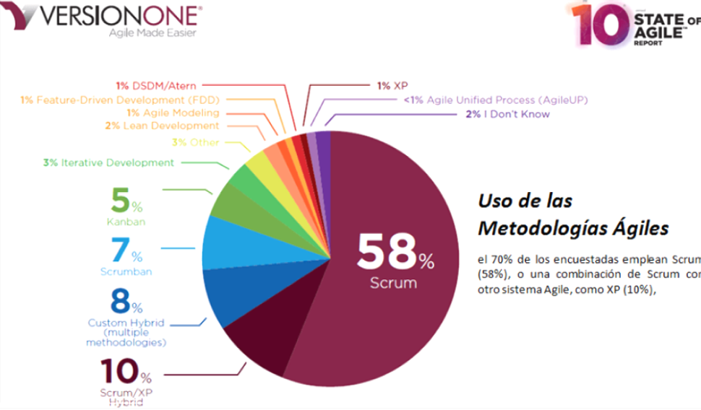
Uso de Metodologías Ágiles
Existen diferentes Metodologías que trabajan con filosofía Agile, cada una de las cuales pone énfasis en un aspecto distinto del proceso de desarrollo de productos y servicios.
La más utilizada es Scrum, por haber surgido antes que el Manifiesto Agile e incluso por haberlo inspirado.
Scrum está más desarrollada técnicamente que el resto y está más extendida en el ámbito empresarial, además de disponer de muchas herramientas SW que facilitan el control y la gestión de los proyectos
Existe un importante porcentaje de situaciones en las cuales se utiliza Scrum combinado con otras metodologías.
managementplaza.es

Slide 10
Sumario
Conceptos Básicos
Las Metodologías Ágiles
Introducción a Scrum
Roles de Scrum
Artefactos de Scrum
Ceremonias de Scrum
Ciclo de Vida Scrum
Técnicas de Scrum
agilecorporation.org

Slide 11
El Origen de Scrum
Identificado y definido por Ikujiro Nonaka e Hirotaka Takeuchi a principios de los 80.
Seguía patrones de ejecución de los proyectos similares a la colaboración entre los jugadores de Rugby y su formación en mêlée (scrum).
En 1995 se formalizó el Marco Scrum.
Inspiró el lanzamiento del Agile Manifesto en 2001.

Slide 12
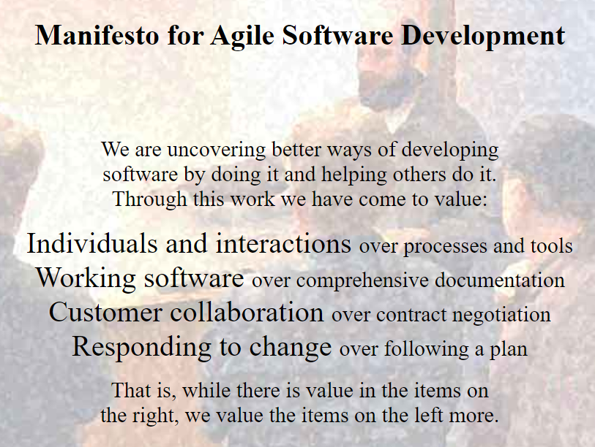
Los 4 Valores del Agile Manifesto
https://agilemanifesto.org

Slide 13
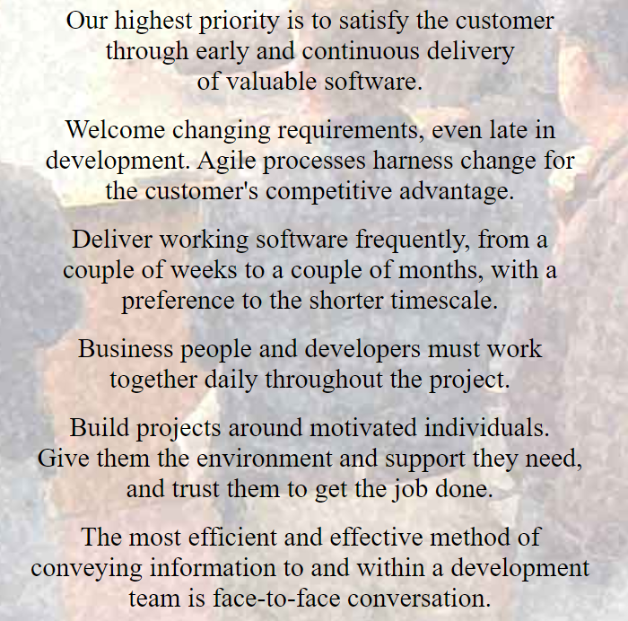
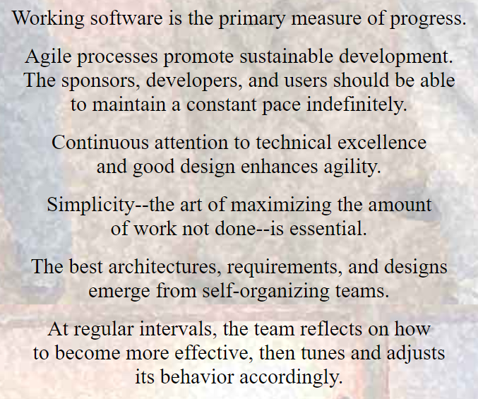
Los 12 Principios del Agile Manifesto

Slide 14
Los Fundamentos de Scrum
Transparencia
Inspección
Adaptación
Equipo auto-gestionado de 3 a 9 miembros
Desarrollo incremental
Priorizando el valor para el cliente
Sincronizaciones y adaptaciones diarias
Proporciona al cliente el resultado real obtenido tras cada sprint
Tiempos máximos para lograr objetivos

Slide 15

Scrum - Elementos principales
Un equipo y sus roles
Unos artefactos
Unas ceremonias

Slide 16
Sumario
Conceptos Básicos
Las Metodologías Ágiles
Introducción a Scrum
Roles de Scrum
Artefactos de Scrum
Ceremonias de Scrum
Ciclo de Vida Scrum
Técnicas de Scrum
agilecorporation.org

Slide 17
Scrum - Product Owner
Responsable absoluto de maximizar el valor del producto resultante del trabajo del Development Team
Gestiona el Product Backlog
Define sus elementos
Los ordena
Asegura que sea transparente
Asegura que el Development Team lo comprenda
Encargado del QUÉ

Slide 18
Scrum - Development Team
Realiza el trabajo de entregar el Incremento al final de cada Sprint
Estos equipos oscilan entre 3 y 9 personas
Se auto-organizan
Son multifuncionales y poseen todas las habilidades
Sus miembros no tienen títulos
No existen subgrupos para pruebas, arquitectura, etc.
Cada miembro puede tener habilidades específicas, pero la responsabilidad es del equipo en su conjunto.
Encargado del CÓMO

Slide 19

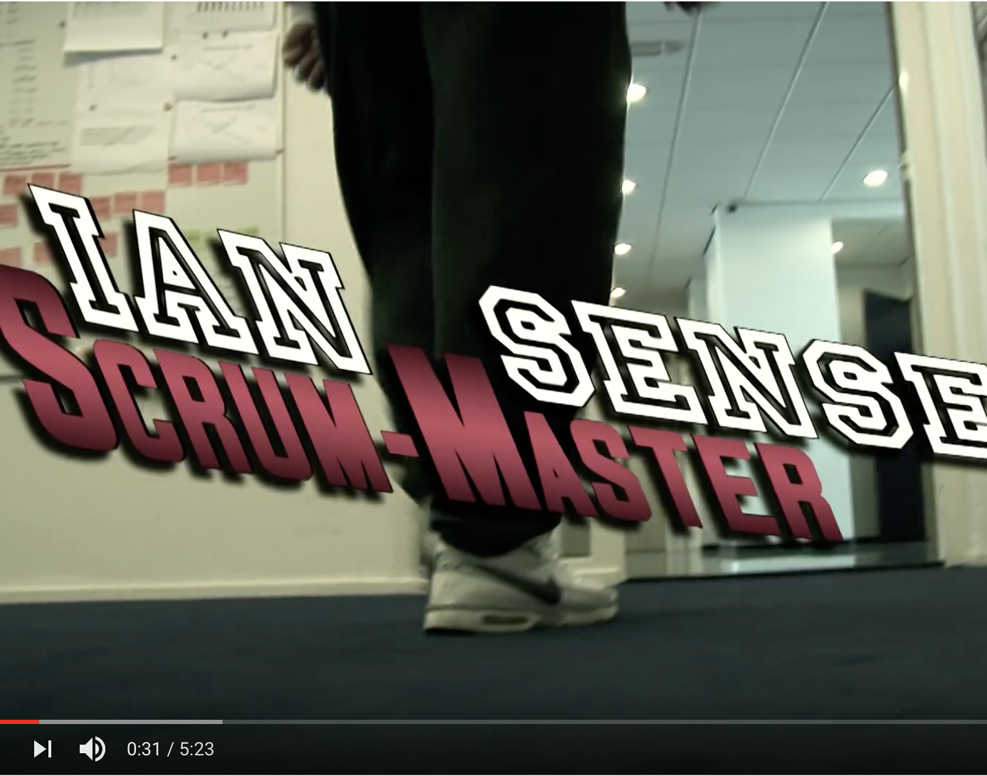
Scrum Master
El Scrum Master es el responsable de promocionar y respaldar la filosofía Scrum
Ayuda a todos a comprender su teoría, prácticas, reglas y valores, maximizando el valor creado por los Scrum Teams
Facilitador y Entrenador
https://youtu.be/P6v-I9VvTq4

Slide 20
Sumario
Conceptos Básicos
Las Metodologías Ágiles
Introducción a Scrum
Roles de Scrum
Artefactos de Scrum
Ceremonias de Scrum
Ciclo de Vida Scrum
Técnicas de Scrum
agilecorporation.org

Slide 21
Scrum - Backlog de Producto
Es una lista ordenada y dinámica de todo lo que se sabe que se necesita en el producto (funciones, requisitos, mejoras, correcciones)
El Product Owner es el responsable del Product Backlog, incluyendo su contenido, disponibilidad y pedido
El Product Owner y el Development Team mantienen conjuntamente el Product Backlog
Es la única fuente de requisitos para cualquier cambio que se realice en el producto
Descripción
Orden
Estimación
Valor
Pruebas requeridas
Roadmap del Producto

Slide 22
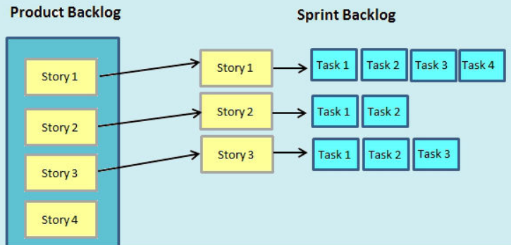
Scrum - Backlog de Sprint
Es un plan con suficiente detalle como para que los cambios en curso se puedan entender en el Daily Scrum, y se actualiza a medida que se va realizando el trabajo
El Development Team evalúa el trabajo total restante en cada Daily Scrum, con objeto de estimar la probabilidad de alcanzar el Sprint Goal
Plan de Entrega en el Sprint

Slide 23
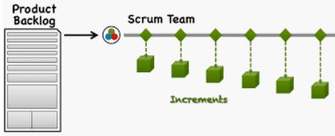
Scrum - Incremento
Debe estar en condiciones de uso, entrega y liberación, independientemente de que el Product Owner decida liberarlo o no
Se trata pues de una porción de trabajo finalizada e inspeccionable al final del Sprint
Suma de todos los Elementos del Product Backlog terminados

Slide 24
Sumario
Conceptos Básicos
Las Metodologías Ágiles
Introducción a Scrum
Roles de Scrum
Artefactos de Scrum
Ceremonias de Scrum
Ciclo de Vida Scrum
Técnicas de Scrum
agilecorporation.org

Slide 25
Sprint Planning
Define lo que se puede entregar en el Sprint, la forma de abordar el trabajo, y las metas o Sprint Goals
Tiene una duración máxima de 8 horas para un Sprint de 1 mes (2h x semana).
La cantidad de elementos del Product Backlog seleccionados para el Sprint depende únicamente del Development Team
Se crea mediante trabajo colaborativo por parte de todo el Scrum Team

Slide 26
Daily Standup Meeting
Es un evento de 15 minutos para el Development Team, que se lleva a cabo todos los días del Sprint
Sirve para optimizar la colaboración y el rendimiento al inspeccionar el trabajo desde el último Daily Scrum y para pronosticar el próximo trabajo
Se lleva a cabo a la misma hora y en el mismo lugar todos los días por simplicidad
El Scrum Master se asegura de que el Development Team mantenga la reunión, pero es este último el responsable de llevar a cabo el Daily Scrum
En él el Equipo de Desarrollo planifica su trabajo para las próximas 24 horas

Slide 27
Sprint Review
Se dedican 4 horas para un Sprint de 1 mes (1h x Semana)
Se evalúa lo que se hizo en el Sprint y los posibles cambios producidos en el Product Backlog
Reunión informal, no de status, destinada a obtener comentarios y fomentar la colaboración.
El Scrum Master garantizará que el evento se lleve a cabo y que los asistentes entiendan su propósito
Se decide cuáles serían las siguientes cosas que podrían hacerse para optimizar el valor.
Al final del Sprint se lleva a cabo una revisión del Incremento para reajustar el Product Backlog, en caso de que sea necesario

Slide 28
Sprint Retrospective
Consiste como mucho en una reunión de 3 horas para un Sprint de 1 mes (45m x Semana)
Tiene lugar después del Sprint Review y antes del próximo Sprint Planning
El Scrum Master garantiza que el evento se lleve a cabo y que los asistentes entiendan su propósito
Se revisa además la Definition of Done en caso de que no sea apropiada, o de que presente conflicto con los estándares del producto o de la organización
Oportunidad para que el Scrum Team se inspeccione a sí mismo y cree un plan de mejoras para el próximo Sprint

Slide 29
Sumario
Conceptos Básicos
Las Metodologías Ágiles
Introducción a Scrum
Roles de Scrum
Artefactos de Scrum
Ceremonias de Scrum
Ciclo de Vida Scrum
Técnicas de Scrum
agilecorporation.org

Slide 30
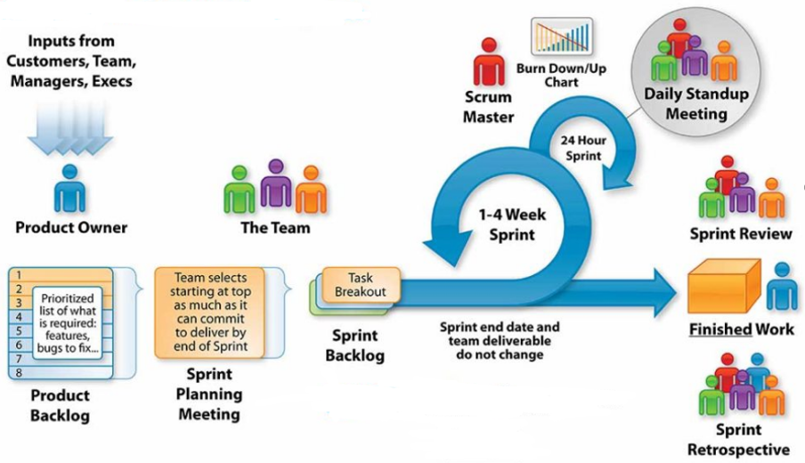
Ciclo de Vida Scrum
Paso 3. En el Sprint Planning, se seleccionan las User Stories que irán en el Sprint Backlog, y se descomponen en Tareas en el Equipo de Desarrollo
NUEVA ITERACIÓN
Paso 5. Seguimiento en el Scrum Diario
Paso 1. El Product Owner redacta las User Stories y las sitúa en el Product Backlog
Paso 6. El Sprint obtiene un Producto Potencialmente Entregable, que se usa para una demostración en el Sprint Review
Paso 2. El Product Owner prioriza las User Stories y ordena el Product Backlog
Paso 7. Fin del Ciclo con la Sprint Retrospective
www.neonrain.com
Paso 4. Arranque del Sprint. Iteración de 1 a 4 semanas.

Slide 31
Sumario
Conceptos Básicos
Las Metodologías Ágiles
Introducción a Scrum
Roles de Scrum
Artefactos de Scrum
Ceremonias de Scrum
Ciclo de Vida Scrum
Técnicas de Scrum
agilecorporation.org

Slide 32
Técnicas de Scrum
5. Planificación
6. Definition of
7. Sprint 0
1. Rebanado
2. Historias de Usuario
www.neonrain.com
3. Uso de Fibonacci
4. Puntos historia

Slide 33
Técnicas de Scrum - Rebanado
1. Rebanado
www.neonrain.com

Slide 34
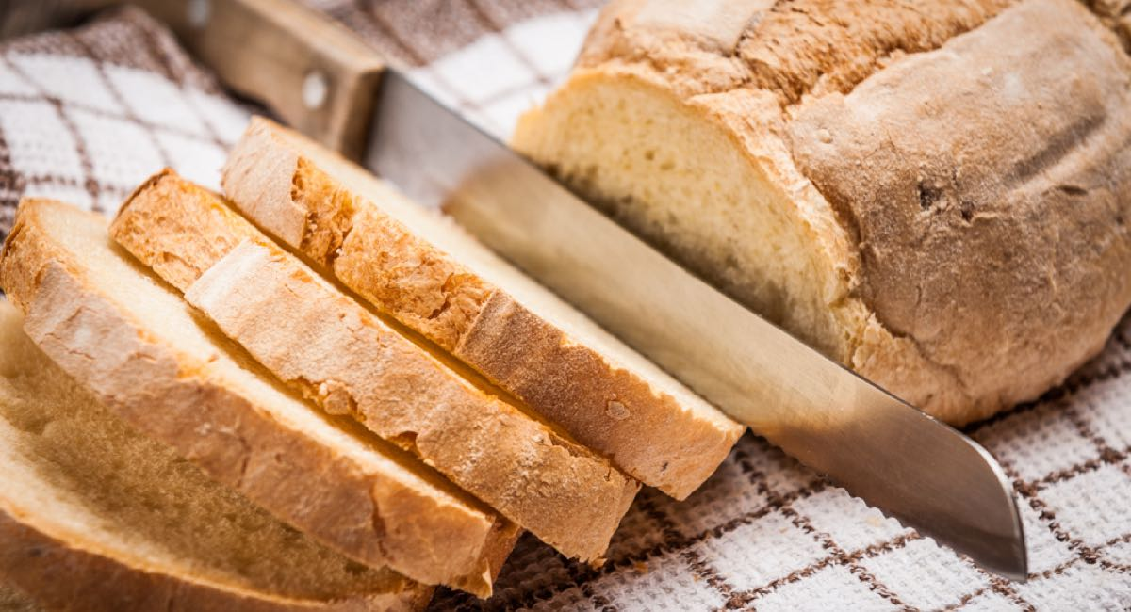
¿Qué es el Rebanado?
Rebanar es dividir la funcionalidad a implementar de forma que su granularidad sea más regular, más homogénea, sin llegar a ser idéntica (esto es prácticamente imposible)
A las Historias de Usuario de gran envergadura, susceptibles de ser rebanadas en primer lugar, se las denomina Épicas
Los criterios de rebanado son libres y dependen del criterio del Product Owner que administra el Backlog de Producto
A la vez que se rebana, se suele priorizar los elementos del Backlog en función de las necesidades del usuario
El rebanado puede tener lugar en cualquier momento, en especial durante el proceso de Refinamiento del Backlog
https://www.upsocl.com

Slide 35
Rebanado de un Elemento del Backlog
Estimaciones
En términos de priorización, se implementarán en primer lugar los requisitos que resulten ser más valiosos para el usuario/cliente
Se repriorizará frecuentemente por adaptación al entorno
Prioridad

Slide 36
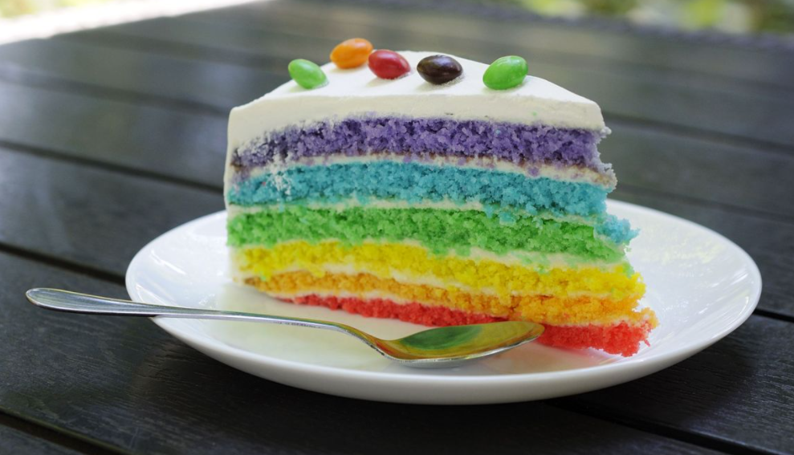
Cómo dividir Elementos del Backlog
www.hogarmania.com
Rebanado Horizontal
Significa división según el tipo de trabajo, por tecnologías o niveles de arquitectura
Es como cortar una tarta por sabores, de forma que cada trozo tenga un único sabor
Rebanado Vertical
Una historia dividida en vertical genera historias que a su vez tienen valor de negocio, pues la funcionalidad no está dividida a lo largo de capas técnicas sino de capas funcionales
Garantiza en mayor medida una mejor calidad en las historias resultantes

Slide 37
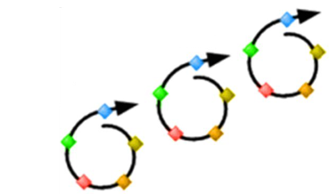


El Rebanado es Clave
slideplayer.es
El Rebanado es Crítico
El Rebanado es Complicado
Sin embargo, el Rebanado es Clave
Incremental
Regla 80-20
Centrado en el Cliente
www.inforesidencias.com
scottfenstermaker.com

Slide 38
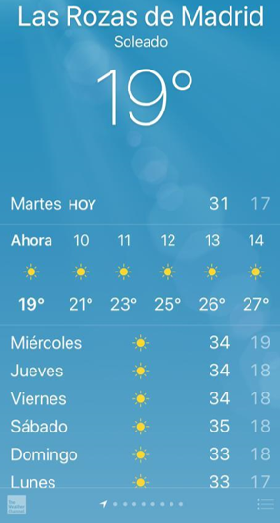
Ejemplo de Historias de Usuario
¿Rebanamos?
HU-A
HU-B
HU-C
HU-D
HU-E
HU-F
HU-G
Backlog
HU-H
HU-I

Slide 39
Ejemplo de Historias de Usuario
Código | Complejidad | Valoración | Historia de Usuario | Requisito Técnico de Alto Nivel
HU-A | Baja |  | Calendario para pronósticos sincronizado con el móvil
HU-B | Media |  | Manejo sencillo para el usuario medio, con respuestas y mensajes claros
HU-C | Alta |  | Aplicación compatible con todos los móviles, que se pueda descargar de las tiendas
HU-D | Alta |  | Almacenamiento de los datos climatológicos en el terminal, y presentación de los mismos definida por el usuario de forma flexible
HU-E | Media |  | Obtención de los datos climatológicos de fuentes fiables
HU-F | Media |  | Aplicación compatible con la Guía de Estilo de la empresa y con un juego de pantallas a definir con sus comerciales
HU-G | Baja |  | Aplicación sensible a la localización del móvil y a los datos de su entorno físico
HU-H | Baja |  | Se podrá seleccionar cualquier ciudad y además posicionarla en los mapas del móvil
HU-I | Media |  | La aplicación estará protegida contra los delincuentes cibernéticos
Posibles ÉPICAS

Slide 40
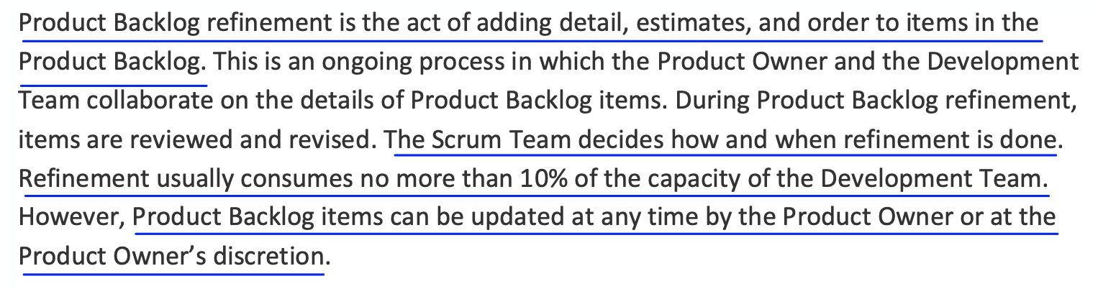
Refinamiento y Rebanado
Guía de la Scrum Alliance
Refinar es mejorar el Product Backlog
El Equipo decide cómo y cuándo se hace
Consume un máximo del 10% de capacidad del equipo
El Product Owner puede refinar en cualquier momento

Slide 41
Técnicas de Scrum – Historias de Usuario
2. Historias de Usuario
www.neonrain.com

Slide 42

El porqué de las Historias de Usuario
Un Protocolo de Comunicación entre Personas

Slide 43
Sintaxis de las HUs en el Design Thinking y en el Backlog
el, la, los, las (DESTINATARIO)
necesita, necesitan (NECESIDAD)
porque, debido a (INTROSPECCIÓN)
Usuario, Cliente, Empresa, […]
Implementar, Desplegar, Distribuir, […]
Razón y Declaración Sintetizada #N, […]
Yo como (RÔLE)
quiero (FUNCIÓN/OBJETIVO)
para (RAZÓN)
Usuario, Cliente, Empresa, […]
Implementar, Desplegar, Distribuir […]
Razón y Declaración Sintetizada #N, […]

Slide 44
Sintaxis de las HUs en el Product Backlog
Yo como (RÔLE)
quiero (FUNCIÓN/OBJETIVO)
para (RAZÓN)
Responsable Comercial
Responsable Comercial
Responsable Operaciones
Responsable Preventa
Responsable de Calidad
Responsable de Diseño
Responsable Técnico
Responsable Comercial
Responsable Técnico
Calendario para pronósticos sincro. con móvil
Manejo sencillo con resp. y mensajes claros
App compatible con todos los móviles y tiendas
Datos clima en el móvil e informes flexibles
Captar datos del clima de fuentes fiables
Pantallas a medida acordes con guía de estilo
Sensibilidad a posición, temperatura, altitud
Selección de localización georreferenciada
Protección contra ciberdelincuentes
Pronósticos rápidos e integrados con el terminal
Facilidad de uso para personas no técnicas
Cubrir todo el espectro de terminales
Operación en desconexión y consultas a medida
Asegurar la precisión de las medidas recibidas
Compatibilidad con resto aplicaciones empresa
Maximizar la precisión de los cálculos
Enriquecer argumentario de venta
Tener una aplicación segura sin SW añadido

Slide 45
¿Qué contiene una Historia de Usuario?
Para que sea verdaderamente útil, una Historia de Usuario debe incluir cierta información precisa, con los siguientes apartados básicos:
Título
Descripción
Prioridad
Estimación
Condiciones de Aceptación
Etc.
NombreTarea
Responsable
Premisas
Tareas de las que depende
Tareas que dependen de ella
Suministros necesarios y Ubicación en el almacén
Suministradores Homologados
Consideraciones de Calidad
Definición de HECHA (DONE)

Slide 46
Técnicas de Scrum – Uso de Fibonacci
www.neonrain.com
3. Uso de Fibonacci

Slide 47
Backlog como Plan
El Backlog contiene Historias de Usuario de las que derivarán en su momento los Requisitos Técnicos a considerar para implementar la funcionalidad.
Del Product Backlog irán derivándose los sucesivos Sprint Backlogs, que son la base del Ciclo Scrum.
Para poder disparar los Sprints, es necesario estimar previamente el peso de los elementos a incluir en sus respectivos Backlogs
Estimaciones
Sprint +1
Sprint +2
Prioridad
Sprint +3
Sprint +4
Sprint +5

Slide 48
Fibonacci para evitar BDUF
½, 1, 2, 3, 5, 8, 13, 21, 34, 55, 89, 144
Coloquialmente se denomina BeDUFar a aplicar BDUF, esto es, técnicas Waterfall o de Big Design Up Front, lo que se traduce en invertir mucho tiempo en efectuar un análisis detallado de las funcionalidades a implementar, con objeto de estimar con precisión el esfuerzo necesario para construirlas.
Al BeDUFar, se emplea tanto tiempo en estimar que los requisitos envejecen y ya no le sirven al usuario, lo cual comporta volver a recabar las Historias de Usuario, con lo que ello conlleva.
Una forma pragmática de estimar rápidamente el esfuerzo necesario para implementar una Historia de Usuario es valorándola con la Serie de Fibonacci, lo cual equivale a decir: muy poco, poco, bastante, mucho o directamente infinito.

Slide 49
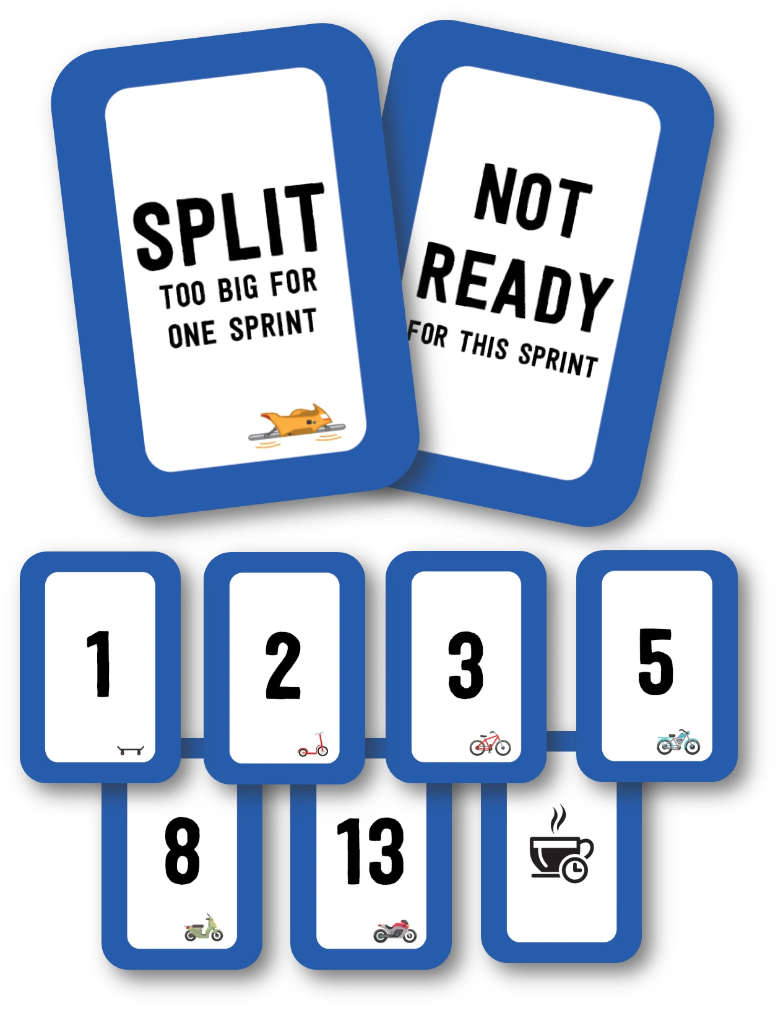
La Técnica del Planning Póker
Cada experto en una materia requerida proporciona una breve introducción sobre la misma
Se discute sobre las características
Cada persona vota en secreto el esfuerzo (o bien en las unidades acordadas, o bien, en unidades virtuales, pero con base en la Serie de Fibonacci)
Se levantan las cartas
Los autores de estimaciones de mayor y menor puntuación justificarán dichas estimaciones
Se discuten las estimaciones
Se vuelve al punto 4 hasta tener un consenso
El Time-Boxing es importante durante el proceso
agilestationery.com

Slide 50
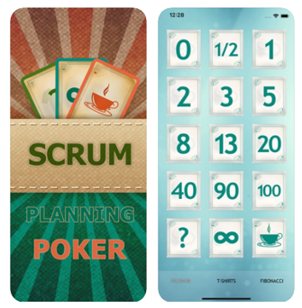
Planning Póker Apps
Existen múltiples Apps gratuitas que permiten efectuar estimaciones siguiendo el método de Planning Poker, sustituyendo a la baraja de cartas
Se trabaja con ellas de la forma habitual, pero votando a través del móvil.
Suelen disponer de Valores Especiales: Cero (Tarea ya Hecha), Infinito (Historia de Usuario muy grande, se debe dividir), Interrogación (necesaria más info del PO para poder estimar), o Café (necesito un descanso)
Es crucial acordar primero en qué unidades se va a estimar: puntos, días ideales, semanas ideales, etc. Las unidades ideales se usan para describir un período en el que se trabaja en una tarea sin interrupciones, y en el que todo sale bien a la primera.

Slide 51
Técnicas de Scrum – Puntos Historia
www.neonrain.com
4. Puntos historia

Slide 52

¿Qué son los Puntos Historia?
Son una unidad relativa de medida del esfuerzo necesario para implementar una Historia de Usuario
Son adimensionales y subjetivos dentro de cada equipo
Sirven sólo para constituir los Sprint Backlogs
No tienen validez fuera de cada equipo de desarrollo
No son válidos para intercambiar desarrollos entre equipos
Para definirlos se utiliza una Historia de Referencia, cuyo valor se asigna mediante Planning Poker).
Tras definir el valor de la Historia de Referencia, queda definido el Patrón de Estimación de esfuerzo, que puede variar de un producto a otro, y queda definida también la Velocidad del Equipo
www.agil8.com

Slide 53
¿Por qué usar puntos historia?
Es una forma de estimar lo que cabe en un sprint => la velocidad del equipo
Las métricas modelan comportamientos
Usando días de trabajo se asociará la estimación con productividad
Usar días de trabajo conllevará a la estimación prudente
El punto historia es una referencia sin valor fuera del equipo Scrum

Slide 54
Cómo se referencia
Elemento de Referencia
X Puntos Historia
Velocidad del Equipo

Slide 55
Un elemento o Historia de Referencia
Conocida
Sencilla
Precisa
Estable
Elemento de Referencia

Slide 56
Planning Póker para la Historia de Referencia
Objetivo
Proceso
Cada experto en una materia requerida proporciona una breve introducción sobre la Historia de Referencia
Se discute sobre las características
Cada persona vota en secreto el esfuerzo (o bien en las unidades acordadas, o bien, en unidades virtuales)
Se levantan las cartas
Los autores de estimaciones de mayor y menor puntuación justificarán dichas estimaciones
Se discuten las estimaciones
Se vuelve al punto 4 hasta tener un consenso
Time-Boxing es importante durante el proceso
Asignar valor al concepto “Punto” a partir de la historia de referencia pensando en la utilidad y practicidad para las futuras historias

Slide 57
Cálculo de la velocidad del equipo
Se acuerda la longitud del sprint
Cálculo con Planning Poker de cuantas veces sería capaz un miembro del equipo de desarrollar la historia de referencia en un sprint
Capacidad o Velocidad del equipo = número de veces por consenso * esfuerzo de la H.U. Referencia * número de integrantes del equipo de desarrollo

Slide 58
Técnicas de Scrum - Planificación
5. Planificación
www.neonrain.com

Slide 59
Estimaciones – Shirt Sizes vs. Planning Poker
Backlog de Producto (preliminar)
Backlog de Sprint (más precisa)

Slide 60
Clasificación por Tallas
Código | Complejidad | Valoración | Historia de Usuario | Requisito Técnico de Alto Nivel
HU-A | Baja | S | Calendario para pronósticos sincronizado con el móvil
HU-B | Media | M | Manejo sencillo para el usuario medio, con respuestas y mensajes claros
HU-C | Alta | XXL | Aplicación compatible con todos los móviles, que se pueda descargar de las tiendas
HU-D | Alta | XL | Almacenamiento de los datos climatológicos en el terminal, y presentación de los mismos definida por el usuario de forma flexible
HU-E | Media | L | Obtención de los datos climatológicos de fuentes fiables
HU-F | Media | M | Aplicación compatible con la Guía de Estilo de la empresa y con un juego de pantallas a definir con sus comerciales
HU-G | Baja | XS | Aplicación sensible a la localización del móvil y a los datos de su entorno físico
HU-H | Baja | S | Se podrá seleccionar cualquier ciudad y además posicionarla en los mapas del móvil
HU-I | Media | M | La aplicación estará protegida contra los delincuentes cibernéticos
Clasificación Preliminar por Tallas de Camisa en el Product Backlog

Slide 61
Clasificación por Tallas
1/2
1
2
3
5
8
XS
S
M
L
XL
XXL
HU-G
HU-A
HU-B
HU-E
HU-D
HU-C
1/2
1
2
3
5
8
HU-H
HU-F
1
2
HU-I
2

Slide 62
Clasificación por Tallas
Código | Complejidad | Valoración | Historia de Usuario | Requisito Técnico de Alto Nivel
HU-A | Baja |  | Calendario para pronósticos sincronizado con el móvil
HU-B | Media |  | Manejo sencillo para el usuario medio, con respuestas y mensajes claros
HU-C | Alta |  | Aplicación compatible con todos los móviles, que se pueda descargar de las tiendas
HU-D | Alta |  | Almacenamiento de los datos climatológicos en el terminal, y presentación de los mismos definida por el usuario de forma flexible
HU-E | Media |  | Obtención de los datos climatológicos de fuentes fiables
HU-F | Media |  | Aplicación compatible con la Guía de Estilo de la empresa y con un juego de pantallas a definir con sus comerciales
HU-G | Baja |  | Aplicación sensible a la localización del móvil y a los datos de su entorno físico
HU-H | Baja |  | Se podrá seleccionar cualquier ciudad y además posicionarla en los mapas del móvil
HU-I | Media |  | La aplicación estará protegida contra los delincuentes cibernéticos

Slide 63
Clasificación por Tallas
Código | Complejidad | Valoración | Historia de Usuario | Requisito Técnico de Alto Nivel
HU-A | Baja |  | Calendario para pronósticos sincronizado con el móvil | Interfaz con el Sistema Operativo para captura de fecha/hora y elaboración del calendario
HU-B | Media |  | Manejo sencillo para el usuario medio, con respuestas y mensajes claros | Interfaz Hombre/Máquina sencillo: comandos, respuestas, mensajes de aviso y de error
HU-C | Alta |  | Aplicación compatible con todos los móviles, que se pueda descargar de las tiendas | Desarrollo de la App base para iOS y Android, y alojamiento en ambas Apple Store y Google Play
HU-D | Alta |  | Almacenamiento de los datos climatológicos en el terminal, y presentación de los mismos definida por el usuario de forma flexible | Proceso de los datos de The Weather Channel, almacenamiento en BD, elaboración de informes detallados a petición de usuario
HU-E | Media |  | Obtención de los datos climatológicos de fuentes fiables | Módulo de comunicación con los Web Services de The Weather Channel
HU-F | Media |  | Aplicación compatible con la Guía de Estilo de la empresa y con un juego de pantallas a definir con sus comerciales | Interfaz Gráfica de Usuario y su presentación en el terminal
HU-G | Baja |  | Aplicación sensible a la localización del móvil y a los datos de su entorno físico | Interfaces con los dispositivos de posicionamiento y ambiente del terminal móvil (GPS, termómetro, altímetro)
HU-H | Baja |  | Se podrá seleccionar cualquier ciudad y además posicionarla en los mapas del móvil | Interfaces con las aplicaciones de cartografía del terminal
HU-I | Media |  | La aplicación estará protegida contra los delincuentes cibernéticos | Blindaje anti-hacking

Slide 64
Clasificación por Tallas
Código | Complejidad | Valoración | Historia de Usuario | Requisito Técnico de Alto Nivel
HU-A | Baja | 1 | Calendario para pronósticos sincronizado con el móvil | Interfaz con el Sistema Operativo para captura de fecha/hora y elaboración del calendario
HU-B | Media | 2 | Manejo sencillo para el usuario medio, con respuestas y mensajes claros | Interfaz Hombre/Máquina sencillo: comandos, respuestas, mensajes de aviso y de error
HU-C | Alta | 8 | Aplicación compatible con todos los móviles, que se pueda descargar de las tiendas | Desarrollo de la App base para iOS y Android, y alojamiento en ambas Apple Store y Google Play
HU-D | Alta | 5 | Almacenamiento de los datos climatológicos en el terminal, y presentación de los mismos definida por el usuario de forma flexible | Proceso de los datos de The Weather Channel, almacenamiento en BD, elaboración de informes detallados a petición de usuario
HU-E | Media | 3 | Obtención de los datos climatológicos de fuentes fiables | Módulo de comunicación con los Web Services de The Weather Channel
HU-F | Media | 2 | Aplicación compatible con la Guía de Estilo de la empresa y con un juego de pantallas a definir con sus comerciales | Interfaz Gráfica de Usuario y su presentación en el terminal
HU-G | Baja | 1/2 | Aplicación sensible a la localización del móvil y a los datos de su entorno físico | Interfaces con los dispositivos de posicionamiento y ambiente del terminal móvil (GPS, termómetro, altímetro)
HU-H | Baja | 1 | Se podrá seleccionar cualquier ciudad y además posicionarla en los mapas del móvil | Interfaces con las aplicaciones de cartografía del terminal
HU-I | Media | 2 | La aplicación estará protegida contra los delincuentes cibernéticos | Blindaje anti-hacking
Clasificación Preliminar por Tallas de Camisa en el Product Backlog

Slide 65
Determinación del Alcance de los Próximos Sprints
Backlog
Velocidad: 11*
HU-A
HU-B
HU-C
HU-D
HU-E
HU-F
HU-G
HU-H
HU-I
1
2
8
5
3
2
1/2
1
2
Sprint 1
Sprint 2
Sprint 3
**
Pendiente de refinar
HU-C y HU-D parecen ser dos ÉPICAS
HU-E aparenta estar sobrevalorada
Es el momento de usar el Planning Poker para refinar
*No es obligatorio ajustar la velocidad del equipo a la serie de Fibonacci
**El peso de las HUs en un Sprint debe ser igual o menor que la velocidad del equipo

Slide 66
Momento de usar el Planning Poker
Sprint planning
Refinar es mejorar el Product Backlog
El Equipo decide cómo y cuándo se hace
Consume un máximo del 10% de capacidad del equipo
El Product Owner puede refinar en cualquier momento

Slide 67
Planning Poker en el Sprint Planning o Refinamiento
Objetivo
Proceso
Cada experto en una materia requerida proporciona una breve introducción sobre cada elemento
Se discute sobre las características
Cada persona vota en secreto el esfuerzo (o bien en las unidades acordadas, o bien unidades virtuales)
Se levantan las cartas
Los autores de estimaciones de mayor y menor puntuación justificarán dichas estimaciones
Se discuten las estimaciones
Se vuelve al punto 4 hasta tener un consenso
Time-Boxing es importante durante el proceso
Estimar los elementos del backlog que vamos a planificar dentro del sprint

Slide 68
Después del Refinamiento con Planning Poker
Código | Complejidad | Valoración | Historia de Usuario | Requisito Técnico de Alto Nivel
HU-A | Baja | 1 | Calendario para pronósticos sincronizado con el móvil | Interfaz con el Sistema Operativo para captura de fecha/hora y elaboración del calendario
HU-B | Media | 2 | Manejo sencillo para el usuario medio, con respuestas y mensajes claros | Interfaz Hombre/Máquina sencillo: comandos, respuestas, mensajes de aviso y de error
HU-C | Alta | 8 -> 10 | Aplicación compatible con todos los móviles, que se pueda descargar de las tiendas | Desarrollo de la App base para iOS y Android, y alojamiento en ambas Apple Store y Google Play
HU-D | Alta | 5 -> 6 | Almacenamiento de los datos climatológicos en el terminal, y presentación de los mismos definida por el usuario de forma flexible | Proceso de los datos de The Weather Channel, almacenamiento en BD, elaboración de informes detallados a petición de usuario
HU-E | Media | 3 -> 2 | Obtención de los datos climatológicos de fuentes fiables | Módulo de comunicación con los Web Services de The Weather Channel
HU-F | Media | 2 | Aplicación compatible con la Guía de Estilo de la empresa y con un juego de pantallas a definir con sus comerciales | Interfaz Gráfica de Usuario y su presentación en el terminal
HU-G | Baja | 1/2 | Aplicación sensible a la localización del móvil y a los datos de su entorno físico | Interfaces con los dispositivos de posicionamiento y ambiente del terminal móvil (GPS, termómetro, altímetro)
HU-H | Baja | 1 | Se podrá seleccionar cualquier ciudad y además posicionarla en los mapas del móvil | Interfaces con las aplicaciones de cartografía del terminal
HU-I | Media | 2 | La aplicación estará protegida contra los delincuentes cibernéticos | Blindaje anti-hacking
Tras refinar con Planning Póker, cambian algunos valores

Slide 69
Ajuste de las Nuevas Estimaciones a Fibonacci
Código | Complejidad | Valoración | Historia de Usuario | Requisito Técnico de Alto Nivel
HU-A | Baja | 1 | Calendario para pronósticos sincronizado con el móvil | Interfaz con el Sistema Operativo para captura de fecha/hora y elaboración del calendario
HU-B | Media | 2 | Manejo sencillo para el usuario medio, con respuestas y mensajes claros | Interfaz Hombre/Máquina sencillo: comandos, respuestas, mensajes de aviso y de error
HU-C | Alta | 8 -> 13 | Aplicación compatible con todos los móviles, que se pueda descargar de las tiendas | Desarrollo de la App base para iOS y Android, y alojamiento en ambas Apple Store y Google Play
HU-D | Alta | 5 -> 8 | Almacenamiento de los datos climatológicos en el terminal, y presentación de los mismos definida por el usuario de forma flexible | Proceso de los datos de The Weather Channel, almacenamiento en BD, elaboración de informes detallados a petición de usuario
HU-E | Media | 3 -> 2 | Obtención de los datos climatológicos de fuentes fiables | Módulo de comunicación con los Web Services de The Weather Channel
HU-F | Media | 2 | Aplicación compatible con la Guía de Estilo de la empresa y con un juego de pantallas a definir con sus comerciales | Interfaz Gráfica de Usuario y su presentación en el terminal
HU-G | Baja | 1/2 | Aplicación sensible a la localización del móvil y a los datos de su entorno físico | Interfaces con los dispositivos de posicionamiento y ambiente del terminal móvil (GPS, termómetro, altímetro)
HU-H | Baja | 1 | Se podrá seleccionar cualquier ciudad y además posicionarla en los mapas del móvil | Interfaces con las aplicaciones de cartografía del terminal
HU-I | Media | 2 | La aplicación estará protegida contra los delincuentes cibernéticos | Blindaje anti-hacking
Tras refinar con Planning Póker, cambian algunos valores

Slide 70
Siguiendo con Nuestro Ejemplo …
Backlog de Producto
Backlog de Producto REFINADO
HU-A
HU-A
HU-B
1
HU-B
1
HU-C1
HU-C2
HU-C3
HU-C4
HU-C
2
2
2
3
3
5
8
HU-D
HU-D1
HU-D2
HU-D3
5
HU-E
2
3
3
HU-E
3
HU-F
HU-F
2
2
2
… …

Slide 71
Re-estimación del alcance de los próximos sprints
Backlog
Velocidad: 11
HU-A
HU-B
HU-C
HU-D
HU-E
HU-F
HU-G
HU-H
HU-I
1
2
8
5
3
2
1/2
1
2
Sprint 1
Sprint 2
Sprint 3
HU-A
HU-B
HU-C1
HU-C2
HU-C3
HU-C4
HU-D1
HU-D2
HU-D3
HU-E
HU-F
…
1
2
2
3
3
5
2
3
3
2
2
Sprint 1
Sprint 2
Sprint 3

Slide 72
Técnicas de Scrum – Definition of…
6. Definition of
www.neonrain.com

Slide 73
Definition of…
…ready (DoR)
…done (DoD)
Elementos del backlog totalmente desarrollados
Elementos del backlog preparados para entrar en desarrollo

Slide 74
Definition of
En ambos casos
Es una declaración Viva. Según avance el proyecto, puede ir alimentándose de nuevos requisitos/condiciones
Es el resultado del consenso entre el PO y el Equipo de Desarrollo
Definition of Ready (DoR)
Conjunto de requisitos/condiciones a cumplir por toda HU para darla por lista para ser incluida en un Sprint
Asegura que toda HU que añadimos en un Sprint Backlog cumple con un mínimo de calidad en cuanto a definición y contenido
Definition of Done (DoD)
Conjunto de condiciones que debe cumplir toda HU poder darse por cerrada/terminada
Asegura que toda HU que consideramos terminada/cerrada cumple con un mínimo de calidad en cuanto a desarrollo/pruebas/despliegue y en cuanto a entregables

Slide 75
Técnicas de Scrum – Sprint 0
7. Sprint 0
www.neonrain.com

Slide 76
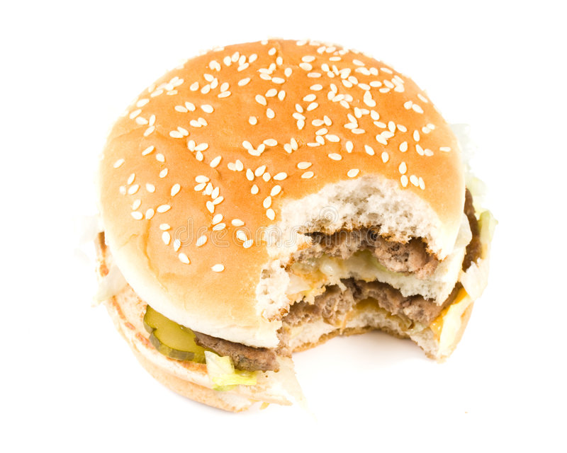
Sprint 0 – Qué es y Para Qué sirve
Qué es
Primer paso para la constitución de un equipo Agile
En él se exploran todos los aspectos relativos al propósito del equipo, tanto en lo relativo al producto, como a la forma de organizarse y acometer el trabajo
Se deciden aspectos tan importantes como la duración de los Sprints o las arquitecturas técnicas
Para qué sirve
Acelerar la comprensión que el nuevo equipo necesita tener sobre el producto
Acelerar la curva de eficiencia/productividad del equipo
www.dreamstime.com
Como en las hamburguesas… “The Crucial First Bite”

Slide 77
Sprint 0 – Ejes y Objetivos
Producto
Equipo
Entorno
Proceso
Arquitectura
Visión compartida de objetivos, de alcance, de criterios y roadmap del producto
Presentación de quién es quién en cada uno de los roles de Scrum, y entendimiento de las maestrías de cada miembro del equipo
Preparar la arquitectura y todo lo relativo al alcance tecnológico requerido por el producto
Establecer el modo inicial de trabajo (la metodología con las técnicas adecuadas), aunque luego éste varíe según el resultado de las retrospectivas
Tener controlado todo el aspecto logístico, espacio, herramientas y soporte necesario para el equipo

Slide 78

Muchas gracias por vuestra atención

Slide 79
Bibliografía
Material Formativo Filosofía Scrum.
Agile Corporation
https://agilecorporation.org

